Slide 1
Ch 1

Slide 2
アプリケーション
(サード パーティ 商用／プロプライエタリ)
ミドルウェア
(サード パーティ 商用／プロプライエタリ)
オペレーティング システム
(サード パーティ 商用／プロプライエタリ)
ドライバー
(サード パーティ 商用／プロプライエタリ)
H/W チップ
(マルチ ベンダー)

Slide 3
オープンソース + サード パーティ商用
サード パーティ
商用
オープンソース
プロプライエタリ
プロプライエタリ +
オープンソース +
サード パーティ商用
プロプライエタリ +
サード パーティ商用
プロプライエタリ + オープンソース
統合
品質保証
商品化
最終商用製品または
ソフトウェア スタック

Slide 4
アプリケーション
(サード パーティ 商用／プロプライエタリ／オープンソース)
ミドルウェア
(サード パーティ 商用／プロプライエタリ／オープンソース)
オープンソース オペレーティング システム
(Linux)
ドライバー
(サード パーティ 商用／プロプライエタリ／オープンソース)
H/W チップ
(マルチ ベンダー)

Slide 5
ch2

Slide 6
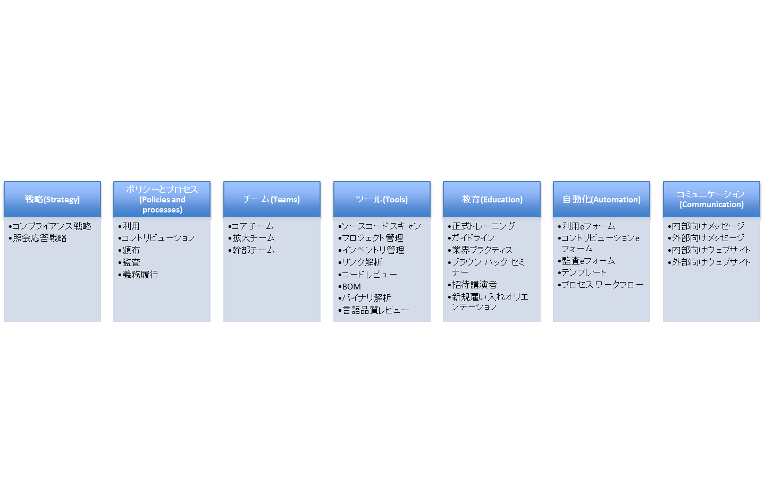

Slide 7
特定(Identification)
監査(Audit)
課題解決(Resolve Issues)
レビュー(Reviews)
承認(Approvals)
登録(Registration)
通知(Notices)
検証(Verifications)
頒布(Distribution)
検証(Verifications)
プロプライエタリ ソフトウェア
サード パーティ ソフトウェア
オープンソース ソフトウェア
通知
ソースコード

Slide 8
ドキュメント
エンジニアリング
サプライチェーン
コア チーム
(OSRB)
IT
コンプライアンス
オフィサー
製品
チーム
拡大チーム
現地化
法務
幹部委員会 (OSEC)
OSEC
企業買収

Slide 9
v1.0
リリース
v 1.1
リリース
製品開発開始
製品 v 1.0
製品 v 1.1
v 1.0開発
全入力ソース コードのベースライン
コンプライアンス完了
v 1.0に対する追加開発
インクリメンタル コンプライアンス達成 差分 (v1.1, v1.0).

Slide 10
Ch 3

Slide 11
ドキュメント
エンジニアリング
サプライチェーン
コア チーム
(OSRB)
IT
コンプライアンス
オフィサー
製品
チーム
拡大チーム
現地化
法務
幹部委員会 (OSEC)
OSEC
企業買収

Slide 12
コンプライアンス
オフィサー
法務顧問
最終ソフトウェアのBOMに基づいて通知文書案と、通知を提示するべき場所と
方法に関する提案を準備する
ドキュメント チーム
コンプライアンス オフィサーから出された提案をレビュー、編集し、承認を行う
法務顧問の承認に従って製品ドキュメントを更新する

Slide 13
Ch 4

Slide 14
オープンソース
コンプライアンス
精査プロセス
プロプライエタリ ソフトウェア
サード パーティ ソフトウェア
オープンソース ソフトウェア
通知
ソース コード

Slide 15
特定(Identification)
監査(Audit)
課題解決(Resolve Issues)
レビュー(Reviews)
承認(Approvals)
登録(Registration)
通知(Notices)
検証(Verifications)
頒布(Distribution)
検証(Verifications)
プロプライエタリ ソフトウェア
サード パーティ ソフトウェア
オープンソース ソフトウェア
通知
ソースコード

Slide 16
特定されるポイント:
オープンソース ソフトウェア
利用の要求申請
OSRB要求申請
プラットフォーム全スキャン
定期的なスキャン
既承認
コンポーネント中の
ソースコード変更
BOM差分ツール
サードパーティ ソフトウェア
ベンダーから受け取った
オープンソース
サードパーティ通知
全プラットフォーム自動スキャン
リンク依存マップ
ウェブからダウンロードした
ソースコード（著作者かつ
／またはライセンス不明）
利用要求入力
全プラットフォーム自動スキャン
リンク依存マップ
ビルドに追加された
プロプライエタリ
ソフトウェア コンポーネント
BOM差分ツール
全プラットフォーム自動スキャン
利用フォーム（プロプライエタリが
オープンソースを含む場合）
リンク依存マップ
コード リポジトリにあるが
利用フォームにない
オープンソース
コンプライアンス オフィサー
宛に出されるメールでの警告
他製品での利用が
既承認された
オープンソース
BOM差分ツール

Slide 17
ソフトウェア
コンポーネント
オーナー
コンポーネントを評価して、利用フォームを提出し、製品中の特定の
オープンソース コンポーネント利用承認を要求する
OSRBチェア
利用フォームを受け取り、レビューし、全必須情報があることを確認し、
チケットを監査へ進める
監査担当
ソースコード スキャン要求があるコンプライアンス チケットを受け取り、
監査を実施し、OSRBチェア、技術代表とともに、フラグが
ついた課題の解決に取り組む
OSRBチェア
監査結果をレビューし、法務へチケットを送る前に、監査担当、
パッケージ オーナー、技術代表と協力してすべての未解決課題を
解決する
承認パス
法務顧問
コンプライアンス チケット中のすべてのコメントをレビューし、入る／出る
ライセンスを判断する
OSRBチェア
リンクを確認し、技術かつ／または法務と協力してすべての未解決
項目を解決する
OSRB
委員会
FOSSコンポーネントの完全なコンプライアンス記録をレビューし、
利用可否に関する最終決定を行う
OSEC
OSEC承認は、IPやプロプライエタリ ソースコードを会社としてリリース
する場合にのみ必要となる

Slide 18
Ch 5

Slide 19
承認：
義務の履行
ソースコード
スキャン
特定
および
課題解決
法務
レビュー
アーキテクチャー
レビュー
最終
レビュー
開始
終了
却下：
理由説明
チケットクローズ

Slide 20
オープンソース利用の
要求申請
全ソフトウェア スタックの
定期的スキャン
既承認コンポーネント中の
ソースコード変更
ソースコード
スキャン
サードパーティ ソフトウェア ベンダー
から受け取ったオープンソース
ウェブから入手したソースコード
（ライセンス、著作者不明）
ビルドにシステム追加された
プロプライエタリ ソフトウェア
コンポーネント

Slide 21
ソースコード
へのパス
ツールおよび監査チームによりフラグが付けられた課題リスト
スキャン報告、ライセンス情報、OSRBチームのコメント
アーキテクチャー図およびリンク解析
前代会で集められたすべての情報
ソースコード
スキャン
特定および解決
法務レビュー
アーキテクチャー
レビュー
最終レビュー
スキャン報告は以下を特定：
BOM
ソースコードの由来
有効なライセンス
ライセンス間矛盾の可能性
すべてのフラグ付き課題の解決
すべての課題解決を示す新しいスキャン報告
ライセンスコンプライアンスへの法務意見
入る／出るライセンスの決定
申請の承認
実行環境における特定コンポーネントと他コンポーネント間の相互作用
コンポーネント利用に対する承認または却下
承認の場合、製品出荷時の義務実施のトリガーになる

Slide 22
優先： 100%プロプライエタリ コード
リンクの課題を特定
技術チームが再作業
1
3
課題が解決されていることを確認する
ために新たなスキャンを要求
リンクの課題を特定
法務に通知
6
スキャン
特定
解決
法務
レビュー
アーキテクチャー
レビュー
最終
レビュー
開始
2
5
法務レビュー再実施
7
ライセンス間の矛盾を特定
技術にコード再作業をアサイン
再スキャンで解決を確認
解決済み報告書作成
コード再作業で、法務指摘のライセンス課題を解決
4
8
承認
ライセンス課題のため
法務による却下
ライセンス課題は解決不可能
コンポーネント利用却下
却下
4
義務履行
パッケージはビルドに既に存在しないか
重複している、または特別の対応不要、等
終了

Slide 23
開始
スキャン
ライセンス課題
技術がコード再作業
再スキャン、新報告作成
2
優先：
100%プロプライエタリ コード
特定
1
課題が解決されていることを確認するために新たなスキャンを要求
6
解決
ライセンス課題を特定
コード再作業で解決
5
法務
レビュー
リンク課題を特定
技術がコード再作業
リンク課題に基づき
法務レビュー再実施
3
アーキ
レビュー
重複パッケージ
既に利用されていない
対応不要
最終
レビュー
4
4
8
7
却下
承認
終了

Slide 24
OLD
1
Fast track: 100% proprietary code.
Identified linkages conflict.
Assign ticket to Engineering
to rework code.
3
Request a new scan to ensure
all issues have been resolved.
6
Identified possible linkage
conflict. Legal to weight in.
Package is not used anymore.
Scan
Identification
Resolution
Legal Review
Architecture
Review
Final Review
Package is not used
anymore.
Begin
7
Redo Legal review.
Identified license conflict.
Assign ticket to Engineering
to rework code. Rescan and
start process after code is
Fixed.
Identified license conflict
to be resolved by
reworking code.
5
Legal disapproves.
Rejected
Approved
2
Conflict can not be resolved. Decision is to not approve the usage of this component.
8
Obligation
Fulfillment
End
Package is not in the build anymore, or
duplicate, or no action needed, etc.
4

Slide 25
最終レビュー：
コンポーネントはOSRBにより承認
ソフトウェア インベントリ更新
製品ドキュメント中の通知の
更新を要求する課題チケットを
ドキュメント チームへ発行
製品出荷時にソースコード
頒布プロセスを開始

Slide 26
v1.0
リリース
v 1.1
リリース
製品開発開始
製品 v 1.0
製品 v 1.1
v 1.0開発
全入力ソース コードのベースライン
コンプライアンス完了
v 1.0に対する追加開発
インクリメンタル コンプライアンス達成 差分 (v1.1, v1.0).

Slide 27
ビルド サーバー
BoM a
BoM 差分ツール
2
コンプライアンス
管理システム
(JIRA, Bugzilla)
スキャン
要求
開始
BoM差分
新規および更新
パッケージのリスト
1
BoM b
3
ソースコード
スキャン
課題の
特定と解決
法務レビュー
アーキテクチャー
レビュー
最終レビュー
OSRB会議
却下：
理由説明
チケットクローズ
承認：
義務の履行
終了

Slide 28
凡例
プロプライエタリ
サードパーティ商用
[コンポーネントを記入]
ユーザー空間
GPL
LGPL
[相互作用方法を記入]
他オープンソース(特定)
(fc)
関数呼び出し
カーネル空間
(si)
ソケットインタフェース
[コンポーネントを記入]
(sc)
システム コール
(sh)
共有ヘッダー

Slide 29
利用フォームから
ソースコードへの
パスを受領
ソースコード
スキャン実施
監査分析と
ソースコードの
特定を実施
監査報告
を作成
コンプライアンス
チケットを
次フェーズへ
進める

Slide 30
公開モデルを決定
ソースコード パッケージを準備
公開前チェックを完了
(1回限り) 初回決定
ソースコードを公開
公開後チェックを完了
ソースコードを公開する度に
これらのステップを実施

Slide 31
頒布方法を決定
頒布モデルを決定
ソースコード パッケージを準備
初回決定
頒布前チェックを完了
頒布
頒布後チェックを完了
新しいリリースの度に
反復する頒布プロセス

Slide 32
Ch 6

Slide 33
コンプライアンス
記録の
レビューと承認
公開用通知
の添付
頒布後検証
特定(Identification)
監査(Audit)
課題解決(Resolve Issues)
レビュー(Reviews)
承認(Approvals)
登録(Registration)
通知(Notices)
検証(Verifications)
頒布(Distribution)
検証(Verifications)
プロプライエタリ ソフトウェア
サード パーティ ソフトウェア
オープンソース ソフトウェア
書面による申し出
通知
ソースコード
ビルド環境中の
ソースコード
変更の特定
（新規、修正、利用終了
コンポーネント）
ソースコード スキャン
コード一致
可能性の特定
+
ソースコードの由来と
ライセンスの確認
スキャンツールで
フラグされた
課題の解決
+
リンクのポリシー
順守の確認
製品やリリース
単位で承認された
インベントリ中の
ソフトウェア／
バージョンの記録
頒布用ソースコード
パッケージの検証
– および –
承認通知の検証

Slide 34
入るソフトウェア
出るソフトウェア
頒布
通知と帰属情報
プロプライエタリ
ソフトウェア
特定
監査
課題解決
レビュー
承認
登録
通知
検証
検証
書面による申し出
サード パーティ
ソフトウェア
FOSS
特定 (Identification)
監査 (Audit)
課題解決(Resolve Issues)
レビュー (Reviews)
承認 (Approvals)
登録 (Registration)
通知 (Notices)
検証 (Verifications)
頒布 (Distribution)
検証 (Verifications)
プロプライエタリ ソフトウェア
サード パーティ ソフトウェア
オープンソース ソフトウェア
書面による申し出
通知
ソースコード

Slide 35
コンプライアンス
記録の
レビューと承認
公開用通知
の添付
頒布後検証
特定(Identification)
監査(Audit)
課題解決(Resolve Issues)
レビュー(Reviews)
承認(Approvals)
登録(Registration)
通知(Notices)
検証(Verifications)
頒布(Distribution)
検証(Verifications)
プロプライエタリ ソフトウェア
サード パーティ ソフトウェア
オープンソース ソフトウェア
書面による申し出
通知
ソースコード
ビルド環境中の
ソースコード
変更の特定
（新規、修正、利用終了
コンポーネント）
ソースコード スキャン
コード一致
可能性の特定
+
ソースコードの由来と
ライセンスの確認
スキャンツールで
フラグされた
課題の解決
+
リンクのポリシー
順守の確認
製品やリリース
単位で承認された
インベントリ中の
ソフトウェア／
バージョンの記録
頒布用ソースコード
パッケージの検証
– および –
承認通知の検証

Slide 36
受領確認
照会
通知
調査
報告
矯正
これらのステップは
課題が発見された場合のみ
実施
改善
照会
クローズ

Slide 37
Chapter 9

Slide 38
寛容
ライセンス-A
ライセンス-B
ライセンス-C
ライセンス-D
変更をリリース
すべきもの
ライセンス-E
ライセンス-F
ライセンス-G
特許条項
ライセンス-H
ライセンス-I
ライセンス-K
不許可
ライセンス-L
ライセンス-M
注：
これらのライセンスで
許諾されたソースコード
は事前承認されている
プロプライエタリ ソフト
ウェアと結合可能
注：
これらのライセンスで
許諾されたソースコード
への変更はリリース
しないといけない
注：
特許条項があるので
利用方法について法務顧問と議論が必要
注：
企業ポリシーにより
これらのライセンスで許諾されたソースコードの利用は禁止されている
事前承認済み
技術マネージャの承認が必要
法務顧問の承認が必要
Not approved

Slide 39
End!

